Slide 1



Calog
LIFE MANAGEMENT APP
What is important.
뭣이 중헌디.
Calog is a smartphone application developed by team 7Hours(Every developers who has 'H' in their names from KOSMO IT institution in Korea.)
The name Calog is compounded word;Calorie+Log, which it means that it calculates the calories the user intakes and consumes a day, records it and shows to the user for help manage daily live for better health and life.
[calog는 모든 사람이 건강한 그날까지 최선을 다하겠습니다.]
Calog.co.kr in future

Slide 2
Index
Information Architecture
General Rule
  Screen Definition
  Popup type
Main
  Admin
  User
  Guest
Login
  Login
  login > 회원가입
  Login > error msg
  Login > error msg > ID 찾기
  Login > error msg > 비밀번호찾기
Aboutus
MyData
  Login
  Mydata > diet
  Mydata > fitness
  Mydate > drinking
  Mydata > sleeping
Customet info
Notice
  Notice > 게시판
  Noticce > 쓰기
  Notice > 쓰기 > error msg
  Notice > 수정
  Notice > 수정 > error msg
  Notice > 삭제
  Notice > 삭제 > error msg
Contact

Slide 3
Information Architecture (웹 사이트)
회원인증화면
관리자화면
Home
Login
회원가입
ID/PW찾기
HOME
About US
MyData
Notice
UserInfo
Contact
회원정보
제품소개
상세 소개
운동
공지사항
통계
메일 문의
정보수정
다운로드
식단
회원 정보
FAQ
비밀번호 수정
음주
Q&A
탈퇴
수면
1:1문의
Q&A

Slide 4
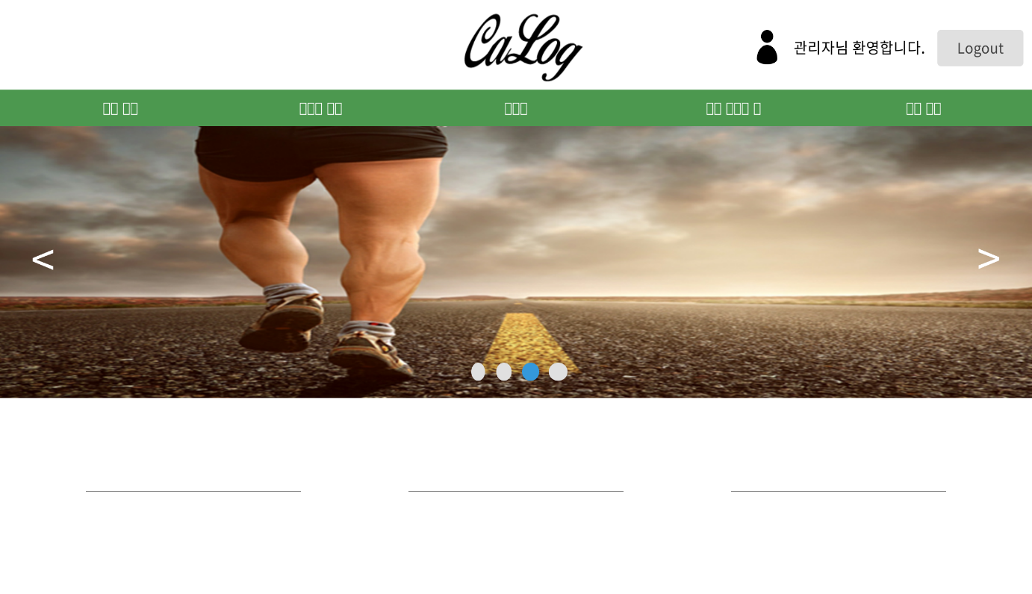
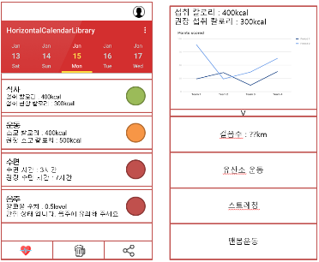
Calog 웹사이트
지준혁
2019. 07 . 04
백종화
2019. 07. 05
MAIN
메인페이지 _로그인전
/home.jsp
A
A area_ Header : 로고와 로그인 유저의 정보를 포함하고, 화면 최상단에 위치하여 각 페이지별로 navigate하게된다.
B area_ 브랜드 이미지를 강조하는 영역으로 플래시로 구성된다. 메인이벤트가 동시에 노출이 되며 다이나믹한 효과의 사용으로 방문유저들의 눈이 주목되도록 표현한다.
C area_ Calog App에 대한 소개 영역으로, 짧지만 임팩트 있는 앱의 소개를 넣는다. 하단부의 [DownLoad] 버튼을 클릭하면 플레이스토어 다운로드 페이지로 이동
E area_ Footer : 회사소개 및 위치/약도/관리자메일 등으로 구성된다.
Home Aboutus Mydata Notice Contact
B
c
Calog is a smartphone application developed by team 7Hours(Every developers who has 'H' in their names from KOSMO IT institution in Korea.)
The name Calog is compounded word;Calorie+Log, which it means that it calculates the calories the user intakes and consumes a day, records it and shows to the user for help manage daily live for better health and life.
For more detail, please click below 'see more' button or contact menu on the upper menu.
DownLoad now
D
Calog!
Your best Management Partner!
Product Use Report here Maybe
“Thank you for your efforts, it changed my..
주소 : 서울특별시 금천구 가산동 426-5 월드메르디앙2차410호
전화번호 : 02-2025-4178

Slide 5
Calog 웹사이트
지준혁
2019. 07 . 04
백종화
2019. 07. 05
MAIN
메인페이지 _로그인전(국문)
/korean/index.asp
300
900
A
회사로고
MENU_01
MENU_02
MENU_03
MENU_04
SUB_MENU SET
50
A area_ 메뉴 인클루드 화일로서 화면 최상단에 위치하여 각 페이지별로 navigate하게된다.
B
SUB DEPTH MENU
MAIN_ EVENT / NOTICE
FLASH MOTION IMAGE / TYPE TRANSACTION
B area_ 브랜드 이미지를 강조하는 영역으로 플래시로 구성된다. 메인이벤트가 동시에 노출이 되며 다이나믹한 효과의 사용으로 방문유저들의 눈이 주목되도록 표현한다.
250
C
D
C area_ 사용상의 편의를 가장 고려한 인터페이스로 눈이 가장 먼저 가는 좌측에 회원관련 메뉴와 사이트가이드를 크게 위치시켜 처음 방문자라도 쉽게 이용할수 있도록 한다.
MEMBERS LOGIN
WHAT’S NEW
회원가입 /아이디 패스찾기
D area_ 메인화면 주 컨텐츠 영역
각 컨텐츠별 주요 사항을 노출시켜 전체 히트수와 매출을 증가시킨다.
실시간 업데이트/관리자의 노력이 필요
SITE GUIDE
CLUB UPDATE
400
신규 동호회
추천동호회 소개
E area_ 하단 카피라이트와 일반 메뉴
인클루드 영역
회사소개 및 위치/약도/관리자메일..
등으로 구성된다.
헬프 마법사
사이트 맵
고객센터
BANNER
E
BOTTOM MENU
50
COPY RIGHT

Slide 6
Index
Information Architecture
General Rule
  Screen Definition
  Popup type
Main
  Admin
  User
  Guest
Login
  Login
  login > 회원가입
  Login > error msg
  Login > error msg > ID 찾기
  Login > error msg > 비밀번호찾기
Aboutus
MyData
  Login
  Mydata > diet
  Mydata > fitness
  Mydate > drinking
  Mydata > sleeping
Customet info
Notice
  Notice > 게시판
  Noticce > 쓰기
  Notice > 쓰기 > error msg
  Notice > 수정
  Notice > 수정 > error msg
  Notice > 삭제
  Notice > 삭제 > error msg
Contact

Slide 7
Information Architecture (웹 사이트)
회원인증화면
관리자화면
Home
Login
회원가입
ID/PW찾기
HOME
About US
MyData
Notice
UserInfo
Contact
회원정보
제품소개
상세 소개
운동
공지사항
통계
메일 문의
정보수정
다운로드
식단
회원 정보
FAQ
비밀번호 수정
음주
Q&A
탈퇴
수면
1:1문의
Q&A

Slide 8
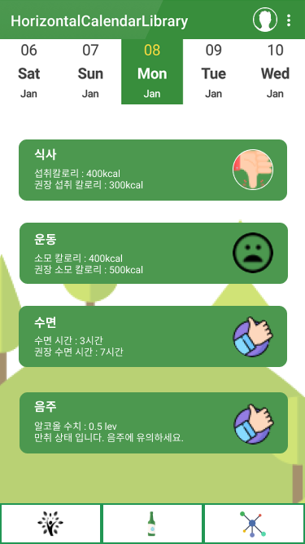
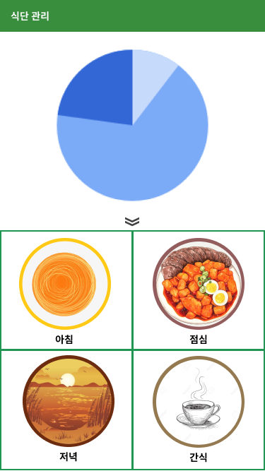
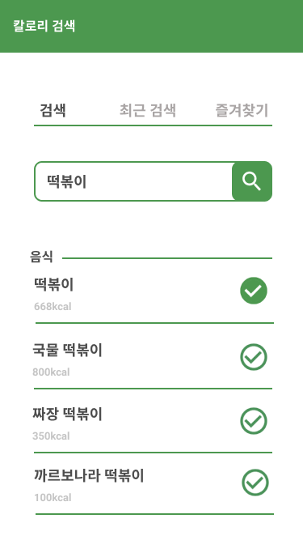
Calog 모바일 앱
지준혁
2019. 07 . 04
백종화
2019. 07. 05
메인페이지 _로그인전(국문)
MainActivity.class
Ⓐ 식단 버튼을 클리하면 식단 관리 액티비티로 이동.
ⓑ 식단 관리 액티비티의 그래프는 ⓐ의 칼로리에 대한 그래프이다.
ⓒ 아침, 점심, 저녁, 간식 중 하나를 클릭하면 음식을 검색할 수 있는 검색 액티비티로 이동
ⓓ 검색한 음식을 클릭하고 ⓓ 를 클릭하면 선택한 음식을 식단에 저장한다.
Ⓔ 검색 / 최근 검색 / 즐겨찾기를 클릭할 시 프래그먼트 전환되며 최근 검색에서는 식단에 저장했던 음식의 리스트가 보여지고, 즐겨찾기를 클릭하면, 즐겨찾기에 추가한 음식의 리스트가 나온다.
ⓕ뒤로 가기 버튼을 클릭하면 직전의 액티비티로 이동한다.
<
F
<
<
E
A
B
C
D
+

